Slide 1
Samrådsyttrande - detaljplan för verksamheter söder om Wieselgrensplatsen
Christine Flood, Utveckling och ekonomistyrning

Slide 2
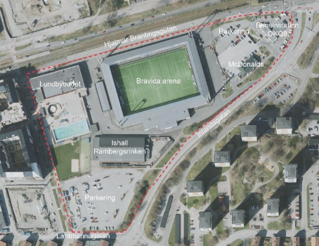
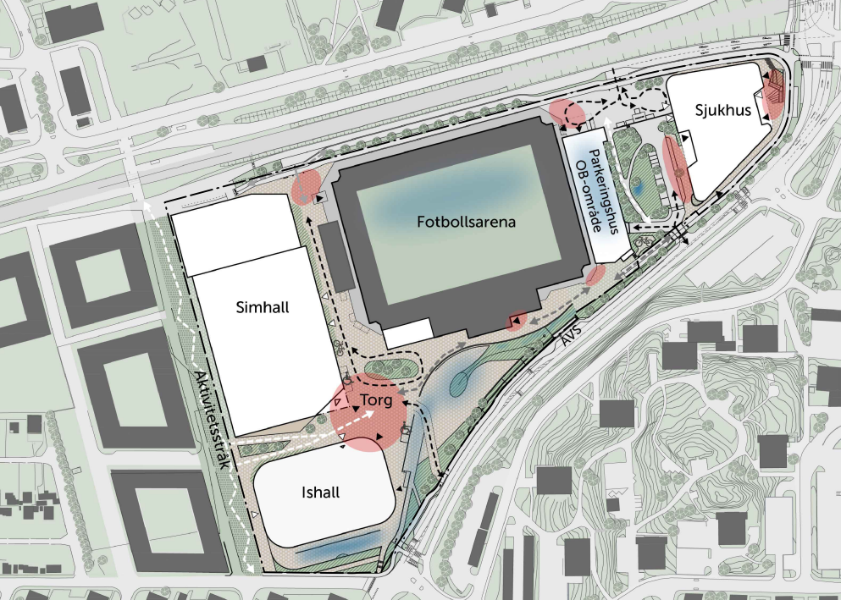
Området idag och planerad utveckling

Slide 3
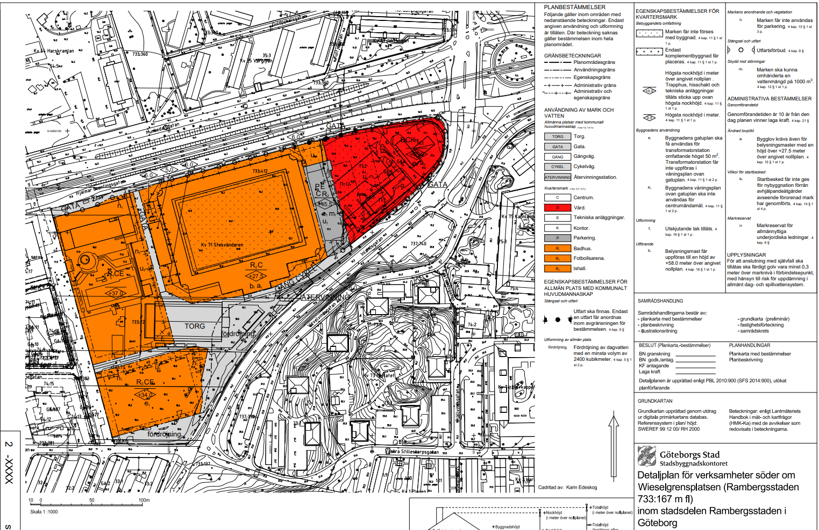
Plankarta
  Simhall
  Badhus (R1) med kafé, gym etc (C), tekniska anläggningar (E) och transformatorstation (e1)
  Tilltagen takhöjd
  Ishall
  Ishall (R3), med kontor (C), tekniska anläggningar (E) och transformatorstation (e1)
  Tilltagen takhöjd
  Generellt
  Ingen besöksparkering på vår kvartersmark

Slide 4
Yttrandet
Byggrätternas avgränsning för både ishall och simhall är tillräckliga
Ytorna och förutsättningarna för angöring till simhallen är goda
Förhållandevis mycket allmän plats – området har stor potential att bli en attraktiv miljö för fysisk aktivitet
Parkeringsanläggningen
  ekonomisk risk
  andra parkerande än till verksamheterna (sim, is och sjukhus)
  påbörja ett parallellt arbete med ett alternativt läge i planområdets närhet
Osäkerheter gällande avfallshantering för ishallen

Slide 5
Andra nämnders yttranden
Fastighetsnämnden avstyrker
Risk för att planen inte kan genomföras:
    Anläggningen har en utformning som kan påverka parkeringsköpsnivåerna
    Flertalet avtal mellan parter och beroenden sinsemellan
    Anläggningen nyttjas av andra än de avsedda verksamheterna
    Fastighetskontoret kan inte påverka att parkeringsanläggningen uppförs
Socialnämnden Hisingen tillstyrker
Saknar en beskrivning om hur utomhusbadet ska ersättas
Ersättningsutomhusbad bör placeras i badets direkta närhet
Positivt att Rambergsrinken blir kvar tills ny ishall är på plats
Risk med att området kommer vara obefolkat under delar av dygnet

Slide 6
Trafiknämnden tillstyrker
Men situationen som den är nu är egentligen en grund för avstyrkan d v s att Bravida arenas parkeringsbehov inte är löst
Hur parkeringsplatser ska lösas är en knäckfråga
Risk att parkeringshusets platser fylls av arenabesökare
Tillför arenans parkeringsbehov
Grundskoleförvaltningen
Positivt med simhall som kan samnyttjas nyttjas för skolsim
Positivt om anläggningen innehåller bassäng med hög tillgänglighet som kan användas av elever inom anpassad skola
Positivt med ny ishall med förråd och omklädningsrum som kan nyttjas av skolorna

Slide 7
Yttranden från allmänheten
Behåll utomhusbadet
Ljudalstring ishall
Hur högt kommer badet bli - oro för försämring av dagsljusförhållandena hos närboende
Viktigt med kvalité på gestaltningen av anläggningarna
Det finns behov av ett större bad och ny ishall

